Slide 1
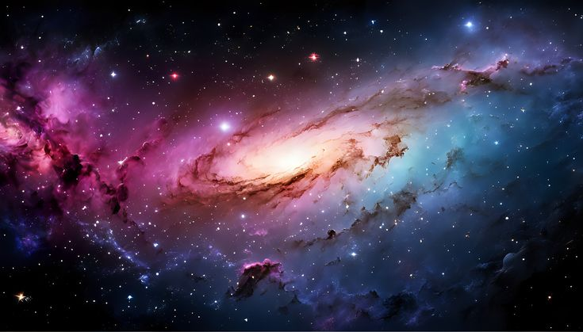
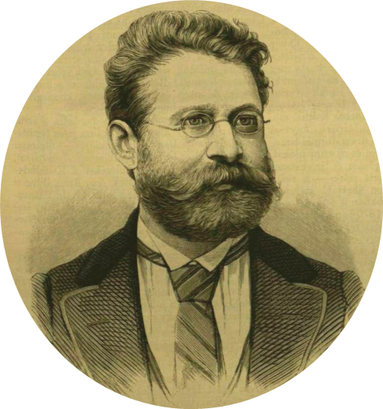

Az ember tragédiája -rendezések-
Paulay Ede – Élete
A színház helyzete
Született Tokaj, 1836. március 12
A gimnáziumot Sátoraljaújhelyen, Budán és Kassán végezte.
Szülei akarata szerint az egyházi pályára, a premontrei rendbe kellett volna lépnie, 1851-ben Kassán mégis színész lett
Álnevet vett fel, és tíz évnél tovább volt a vidéki színpad kedvelt művésze
1859-ben, Debrecenben feleségül vette a nála hét évvel idősebb Gvozdanovits Juliát
1868-ban Radnótfáy Sámuel, a Nemzeti Színház igazgatója nevezte ki rendezővé. 1868. március 11-én került színre első munkája, a Hamlet.
Később a Nemzeti Színház főigazgatója lett. Ezen állását haláláig töltötte be.
Legnagyobb érdeme marad a régibb magyar drámai irodalom fölelevenítése, elavult nyelvű, de még hatást ígérő darabok korszerűsítése által. Számos színdarabot magyarra fordított és sok szakcikke jelent meg.
1894. március 12-én hunyt el, a Kerepesi temetőben temették el
KÉSZÍTETTE: SZAPPHÓ MÚZSÁI
A Nemzeti színház ebben az időben kihívásokkal nézett szembe.
Megnyílt a Népszínház, önállósodott az operatársulat.
Az egyre inkább világvárossá váló Budapesten sorra nyíltak a szórakozóhelyek, amelyek a kor elvárásainak megfelelő szórakozást biztosítottak.
A színházat felújították, biztonságossá tették, a korábi kényelmetlen székeket modernebbre cserélték, bevezették a villanyvilágítást.

Slide 2
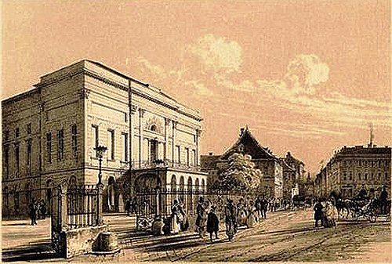
Az ember tragédiája -rendezések-
Paulay Ede – Élete
A színház helyzete
Született Tokaj, 1836. március 12
A gimnáziumot Sátoraljaújhelyen, Budán és Kassán végezte.
Szülei akarata szerint az egyházi pályára, a premontrei rendbe kellett volna lépnie, 1851-ben Kassán mégis színész lett
Álnevet vett fel, és tíz évnél tovább volt a vidéki színpad kedvelt művésze
1859-ben, Debrecenben feleségül vette a nála hét évvel idősebb Gvozdanovits Juliát
1868-ban Radnótfáy Sámuel, a Nemzeti Színház igazgatója nevezte ki rendezővé. 1868. március 11-én került színre első munkája, a Hamlet.
Később a Nemzeti Színház főigazgatója lett. Ezen állását haláláig töltötte be.
Legnagyobb érdeme marad a régibb magyar drámai irodalom fölelevenítése, elavult nyelvű, de még hatást ígérő darabok korszerűsítése által. Számos színdarabot magyarra fordított és sok szakcikke jelent meg.
1894. március 12-én hunyt el, a Kerepesi temetőben temették el
A Nemzeti színház ebben az időben kihívásokkal nézett szembe.
Megnyílt a Népszínház, önállósodott az operatársulat.
Az egyre inkább világvárossá váló Budapesten sorra nyíltak a szórakozóhelyek, amelyek a kor elvárásainak megfelelő szórakozást biztosítottak.
A színházat felújították, biztonságossá tették, a korábi kényelmetlen székeket modernebbre cserélték, bevezették a villanyvilágítást.
KÉSZÍTETTE: SZAPPHÓ MÚZSÁI
Paulay Ede – Rendezései
A tragédia ősbemutatója Paulay Ede rendezésében került színpadra 1883. Szeptember 21-én.
Paulay alaposan előkészült: az előző évad végén megkezdte a munkát+Fővárosi Lapokban tanulmányt jelentetett meg→a Fausthoz hasonlítja a Tragédiát és részletesen ismerteti elképzeléseit.
A villanyvilágítás bevezetése→a színpadot meg tudták világítani, valamint a nézőteret el tudták sötétíteni. A függönyöket és zenei aláfestést is alkalmazott.
Nagy szerepet kapott a zene, több mint harminc zeneszámról tudósítanak a korabeli lapok, ezen kívül a jelenetek között hangeffekteket is használt.
A nyitóképnél a nézőtéren a villanyvilágítás elsötétedett, s Erkel Gyula zenei nyitánya után a függöny harsonák kíséretében lassan felemelkedett.
Nem csak a színház összes színészét alkalmazta, még statisztákat is vett fel, s így látványos tömegjeleneteket tárt a nézők elé
Ekkoriban a meiningeni színjátszás volt a követendő példa, rendezése ennek és a historizmus tipikus példájának tekinthető: a szöveg utasításaihoz igazított képi megjelenítés+a történeti hűséghez ragaszkodva kialakított hátérül szolgáló történelmi tablók. Paulay új díszleteket is készíttetett, bár anyagi lehetőségei korlátozottak voltak.
A jelmezeket is a törnétek korához igazította, új jelmezek+átalakítottak. Egyes források szerint több százat. Jászai Mari minden színhez új jelmezt készíttetett a kornak megfelelő historizáló stílusban.

Slide 3
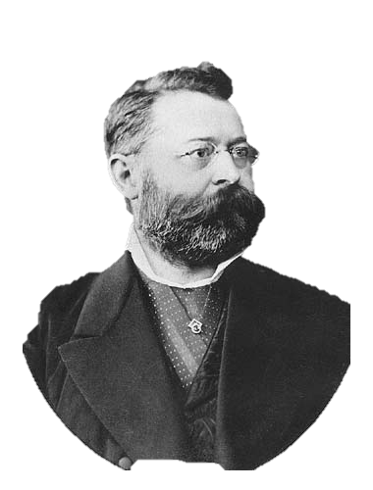
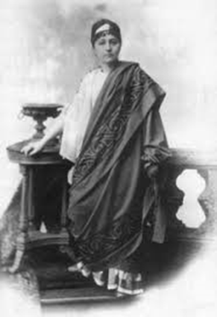
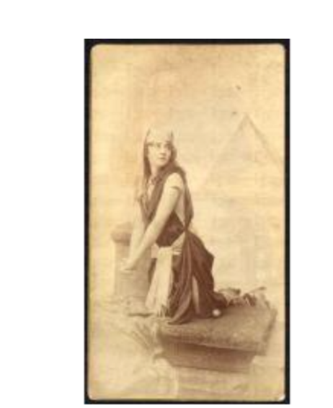
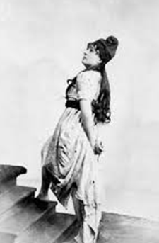
„a kiállításban középutat választottam a szükséges és a fölösleges közt. Díszes, de nem csillogó keretet terveztem a képekhez. Sehol se akartam a külső fénnyel vonni el a figyelmet a költeményről; de törekedtem mindent előállítani, ami világosabbá, könnyen érthetővé teheti."
Két és háromdimenziós térelemeket is használt, a nyitókép szimmetrikus elrendezése után a későbbi színekben már más-más perspektívából láttatta a történetet.
Különleges és látványos elrendezéseket használt → Egyiptomi szín: Hátul festett piramis-függöny, előtte emelvények, rajtuk emberek, köröttük hatalmas kőtömbök, mindezt a nézők az előtérben elhelyezett palota csarnokívein és vöröses függönyökön keresztül látták.
Istent háromszögben lévő szem jelezte, melyet szárnyas angyalokat ábrázoló, festett nagyfüggöny vett körül.
A látvány megtervezése mellett hatalmas munkát fektetett a szövegbe: a körülbelül négyezer soros művet kettőezer-ötszázhatvan sorra csökkentette le→előadás szerkezetét is érintették: elhagyta a második prágai színt, átalakította a londoni szín belső sorrendjét és elmaradt az űr-jelenet.
Paulay Ede – Élete
Paulay Ede – Rendezései
A színház helyzete
Született Tokaj, 1836. március 12
A gimnáziumot Sátoraljaújhelyen, Budán és Kassán végezte.
Szülei akarata szerint az egyházi pályára, a premontrei rendbe kellett volna lépnie, 1851-ben Kassán mégis színész lett
Álnevet vett fel, és tíz évnél tovább volt a vidéki színpad kedvelt művésze
1859-ben, Debrecenben feleségül vette a nála hét évvel idősebb Gvozdanovits Juliát
1868-ban Radnótfáy Sámuel, a Nemzeti Színház igazgatója nevezte ki rendezővé. 1868. március 11-én került színre első munkája, a Hamlet.
Később a Nemzeti Színház főigazgatója lett. Ezen állását haláláig töltötte be.
Legnagyobb érdeme marad a régibb magyar drámai irodalom fölelevenítése, elavult nyelvű, de még hatást ígérő darabok korszerűsítése által. Számos színdarabot magyarra fordított és sok szakcikke jelent meg.
1894. március 12-én hunyt el, a Kerepesi temetőben temették el
A tragédia ősbemutatója Paulay Ede rendezésében került színpadra 1883. Szeptember 21-én.
Paulay alaposan előkészült: az előző évad végén megkezdte a munkát+Fővárosi Lapokban tanulmányt jelentetett meg→a Fausthoz hasonlítja a Tragédiát és részletesen ismerteti elképzeléseit.
A villanyvilágítás bevezetése→a színpadot meg tudták világítani, valamint a nézőteret el tudták sötétíteni. A függönyöket és zenei aláfestést is alkalmazott.
Nagy szerepet kapott a zene, több mint harminc zeneszámról tudósítanak a korabeli lapok, ezen kívül a jelenetek között hangeffekteket is használt.
A nyitóképnél a nézőtéren a villanyvilágítás elsötétedett, s Erkel Gyula zenei nyitánya után a függöny harsonák kíséretében lassan felemelkedett.
Nem csak a színház összes színészét alkalmazta, még statisztákat is vett fel, s így látványos tömegjeleneteket tárt a nézők elé
Ekkoriban a meiningeni színjátszás volt a követendő példa, rendezése ennek és a historizmus tipikus példájának tekinthető: a szöveg utasításaihoz igazított képi megjelenítés+a történeti hűséghez ragaszkodva kialakított hátérül szolgáló történelmi tablók. Paulay új díszleteket is készíttetett, bár anyagi lehetőségei korlátozottak voltak.
A jelmezeket is a törnétek korához igazította, új jelmezek+átalakítottak. Egyes források szerint több százat. Jászai Mari minden színhez új jelmezt készíttetett a kornak megfelelő historizáló stílusban.
A Nemzeti színház ebben az időben kihívásokkal nézett szembe.
Megnyílt a Népszínház, önállósodott az operatársulat.
Az egyre inkább világvárossá váló Budapesten sorra nyíltak a szórakozóhelyek, amelyek a kor elvárásainak megfelelő szórakozást biztosítottak.
A színházat felújították, biztonságossá tették, a korábi kényelmetlen székeket modernebbre cserélték, bevezették a villanyvilágítást.
Athéni szín - Éva
Egyiptomi szín - Éva
Párizsi szín - Éva

Slide 4
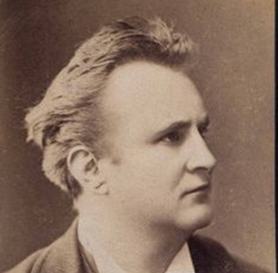
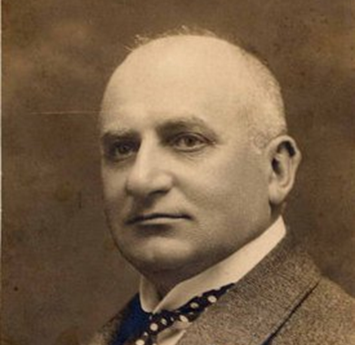
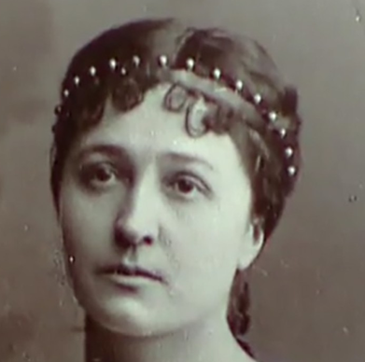
Paulay Ede – Rendezései
Két és háromdimenziós térelemeket is használt, a nyitókép szimmetrikus elrendezése után a későbbi színekben már más-más perspektívából láttatta a történetet.
Különleges és látványos elrendezéseket használt → Egyiptomi szín: Hátul festett piramis-függöny, előtte emelvények, rajtuk emberek, köröttük hatalmas kőtömbök, mindezt a nézők az előtérben elhelyezett palota csarnokívein és vöröses függönyökön keresztül látták.
Istent háromszögben lévő szem jelezte, melyet szárnyas angyalokat ábrázoló, festett nagyfüggöny vett körül.
A látvány megtervezése mellett hatalmas munkát fektetett a szövegbe: a körülbelül négyezer soros művet kettőezer-ötszázhatvan sorra csökkentette le→előadás szerkezetét is érintették: elhagyta a második prágai színt, átalakította a londoni szín belső sorrendjét és elmaradt az űr-jelenet.
A tragédia ősbemutatója Paulay Ede rendezésében került színpadra 1883. Szeptember 21-én.
Paulay alaposan előkészült: az előző évad végén megkezdte a munkát+Fővárosi Lapokban tanulmányt jelentetett meg→a Fausthoz hasonlítja a Tragédiát és részletesen ismerteti elképzeléseit.
A villanyvilágítás bevezetése→a színpadot meg tudták világítani, valamint a nézőteret el tudták sötétíteni. A függönyöket és zenei aláfestést is alkalmazott.
Nagy szerepet kapott a zene, több mint harminc zeneszámról tudósítanak a korabeli lapok, ezen kívül a jelenetek között hangeffekteket is használt.
A nyitóképnél a nézőtéren a villanyvilágítás elsötétedett, s Erkel Gyula zenei nyitánya után a függöny harsonák kíséretében lassan felemelkedett.
Nem csak a színház összes színészét alkalmazta, még statisztákat is vett fel, s így látványos tömegjeleneteket tárt a nézők elé
Színészek
Ekkoriban a meiningeni színjátszás volt a követendő példa, rendezése ennek és a historizmus tipikus példájának tekinthető: a szöveg utasításaihoz igazított képi megjelenítés+a történeti hűséghez ragaszkodva kialakított hátérül szolgáló történelmi tablók. Paulay új díszleteket is készíttetett, bár anyagi lehetőségei korlátozottak voltak.
A jelmezeket is a törnétek korához igazította, új jelmezek+átalakítottak. Egyes források szerint több százat. Jászai Mari minden színhez új jelmezt készíttetett a kornak megfelelő historizáló stílusban.
„a kiállításban középutat választottam a szükséges és a fölösleges közt. Díszes, de nem csillogó keretet terveztem a képekhez. Sehol se akartam a külső fénnyel vonni el a figyelmet a költeményről; de törekedtem mindent előállítani, ami világosabbá, könnyen érthetővé teheti."
Ádám
Lucifer
Athéni szín - Éva
Egyiptomi szín - Éva
Párizsi szín - Éva
Nagy Imre
Gyenes László
Éva
Jászai Mari

Slide 5
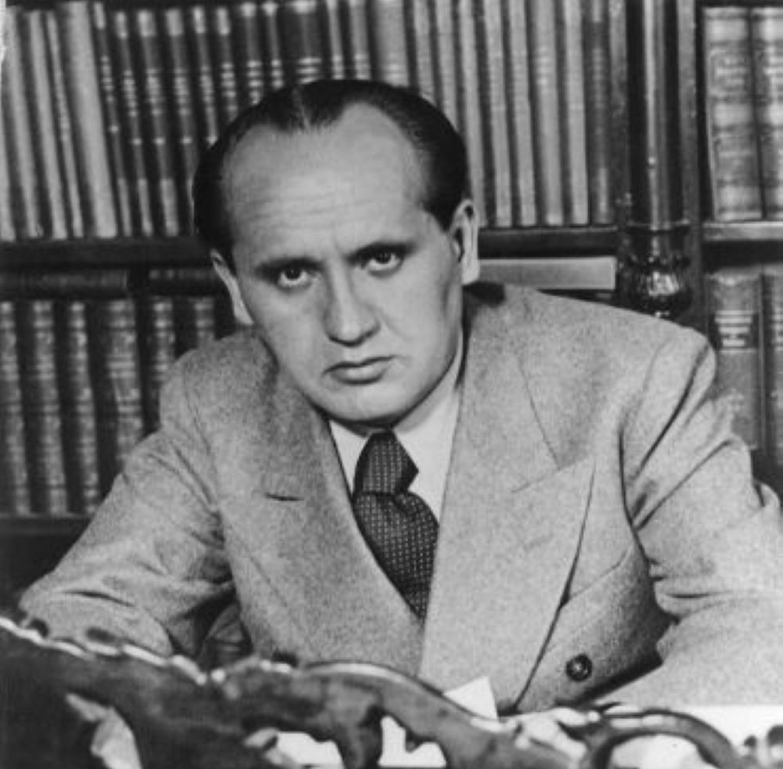
Két és háromdimenziós térelemeket is használt, a nyitókép szimmetrikus elrendezése után a későbbi színekben már más-más perspektívából láttatta a történetet.
Különleges és látványos elrendezéseket használt → Egyiptomi szín: Hátul festett piramis-függöny, előtte emelvények, rajtuk emberek, köröttük hatalmas kőtömbök, mindezt a nézők az előtérben elhelyezett palota csarnokívein és vöröses függönyökön keresztül látták.
Istent háromszögben lévő szem jelezte, melyet szárnyas angyalokat ábrázoló, festett nagyfüggöny vett körül.
A látvány megtervezése mellett hatalmas munkát fektetett a szövegbe: a körülbelül négyezer soros művet kettőezer-ötszázhatvan sorra csökkentette le→előadás szerkezetét is érintették: elhagyta a második prágai színt, átalakította a londoni szín belső sorrendjét és elmaradt az űr-jelenet.
Paulay Ede – Rendezései
Németh Antal – Élete
Rendező, egyetemi tanár, színházigazgató, színháztörténeti író, igazi „director doctus”.
Nemzetközi tanulmányok (Berlin, Bécs, München, Párizs, Köln)
Irodalmi és művészettörténeti tanulmányait a budapesti és berlini egyetemen végezte el-
Összesen 111 bemutatót rendezett.
1935-től 1944-ig a Nemzeti Színház igazgatója volt.
1934-ben részt vett az Olasz Tudományos Akadémia világkongresszusán.
Első felesége Peéry Piri színésznő volt.
Színészek
„a kiállításban középutat választottam a szükséges és a fölösleges közt. Díszes, de nem csillogó keretet terveztem a képekhez. Sehol se akartam a külső fénnyel vonni el a figyelmet a költeményről; de törekedtem mindent előállítani, ami világosabbá, könnyen érthetővé teheti."
Ádám
Éva
Lucifer
Nagy Imre
Jászai Mari
Gyenes László

Slide 6
Lucifer
Gyenes László
Paulay Ede – Rendezései
Németh Antal – Élete
Németh Antal – Rendezései
Rendező, egyetemi tanár, színházigazgató, színháztörténeti író, igazi „director doctus”.
Nemzetközi tanulmányok (Berlin, Bécs, München, Párizs, Köln)
Irodalmi és művészettörténeti tanulmányait a budapesti és berlini egyetemen végezte el-
Összesen 111 bemutatót rendezett.
1935-től 1944-ig a Nemzeti Színház igazgatója volt.
1934-ben részt vett az Olasz Tudományos Akadémia világkongresszusán.
Első felesége Peéry Piri színésznő volt.
Színészek
Nyolc színházi bemutató+rádiós hangjáték+hangfelvétel+5-6 meg nem valósult terv külföldi előadáshoz, táncjátékváltozathoz, filmes földolgozásához.
Az ember tragédiája a színpadon című színháztörténeti kötet-1933-ban jelent meg a Tragédia ősbemutatójának 50. évfordulójára.
1933, München: vetített háttér díszletként.
1934: Budai Színkör közönsége a müncheni verziójának magyar előadását láthatta.
1937: Hamburgban játszották, a budapesti centenáriumi előadás "főpróbája”. (Be akarták tiltani, mert a falanszter jelenet utalhat a nemzeti szocializmusra, ciril betűs feliratokat használnak, így a kommunizmusra, Szovjetunióra utalnak.)
1937. október: a Nemzeti Színházban állította színpadra a Tragédiát a 100 éves Nemzeti Színházban:
tömegjelenetek
operai igényű jelenetek
zene
koreográfia
nagy szerepet kap a fény
az úr hangja énekelve szólal meg
Hagyományok technikai megújítása, az értelmezés megtartása, látványos színpadtechnikai megoldások. Forgószínpad: hatalmas torony→az előadás alatt végig látható, más-más helyen. Háttér: vetített álomszerű képek.
Díszlettervező Horváth János. Varga Mátyás
A kritika nem fogadta nagy elismeréssel, de a látványos rendezést elismerték.
1939: a kamaraszínpadi változat→utaztatható előadás→minél több helyen legyen bemutatható. A kis térben oltárképeket/ikonosztázt idéző díszletfal és szobrok előtt jelentek meg a színészek, egy-egy színben adott esetben több alakban is.
Éva
Jászai Mari
Ádám
Nagy Imre

Slide 7
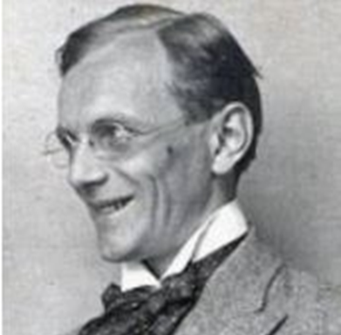
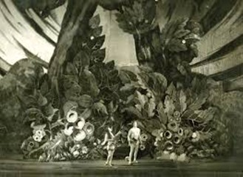
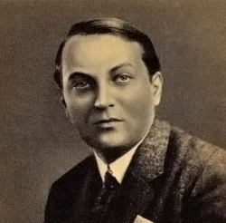
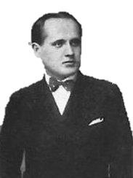
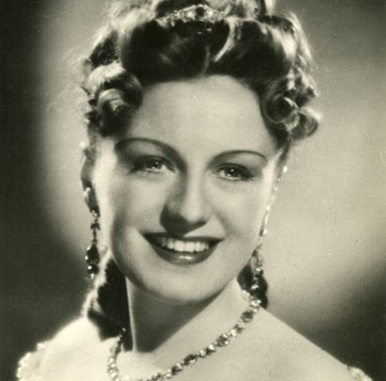
Lucifer
Baló Elemér
Németh Antal – Rendezései
1937. október: a Nemzeti Színházban állította színpadra a Tragédiát a 100 éves Nemzeti Színházban:
tömegjelenetek
operai igényű jelenetek
zene
koreográfia
nagy szerepet kap a fény
az úr hangja énekelve szólal meg
Hagyományok technikai megújítása, az értelmezés megtartása, látványos színpadtechnikai megoldások. Forgószínpad: hatalmas torony→az előadás alatt végig látható, más-más helyen. Háttér: vetített álomszerű képek.
Díszlettervező Horváth János. Varga Mátyás
A kritika nem fogadta nagy elismeréssel, de a látványos rendezést elismerték.
1939: a kamaraszínpadi változat→utaztatható előadás→minél több helyen legyen bemutatható. A kis térben oltárképeket/ikonosztázt idéző díszletfal és szobrok előtt jelentek meg a színészek, egy-egy színben adott esetben több alakban is.
Szereplők
Budai Színkör 1934
„Ez a mostani stúdióelőadásunk kísérlet: keresi azokat a módokat, miképpen lehetséges a Madách kultusz minél szélesebb körben való terjesztése.”
-Németh Antal(1939)
„ A londoni kép nem a múlt század hatvanas éveiben játszódik, hanem a háború előtti évek világában. Ezek az évek alkalmasak ugyanis legalább arra, hogy a kapitalizmus fénykorának jellemzéséül szolgáljanak…”
-Németh Antal(1937)
Ádám
„Kétségtelenül figyelmet érdemlő elgondolás, aki a színházban is a költői értéket keresi, nem utasíthatja el magától. Nem lehet tagadni, a nagyon díszes, pompázó előadás kissé mindig lealacsonyítja a Tragédiát”
-Schöfflin Aladár (1939)
„mindig az előadás külső elemeire, díszletre, világításra, gépezetre, kísérő zenére koreográfiára veti a fősúlyt, s ami sikert mint rendező aratott, leginkább ezzel aratta.„
-Schöfflin Aladár (1937)
Abonyi Géza
Paradicsom (1937)
Éva
Németh Antal – Élete
Rendező, egyetemi tanár, színházigazgató, színháztörténeti író, igazi „director doctus”.
Nemzetközi tanulmányok (Berlin, Bécs, München, Párizs, Köln)
Irodalmi és művészettörténeti tanulmányait a budapesti és berlini egyetemen végezte el-
Összesen 111 bemutatót rendezett.
1935-től 1944-ig a Nemzeti Színház igazgatója volt.
1934-ben részt vett az Olasz Tudományos Akadémia világkongresszusán.
Első felesége Peéry Piri színésznő volt.
Nyolc színházi bemutató+rádiós hangjáték+hangfelvétel+5-6 meg nem valósult terv külföldi előadáshoz, táncjátékváltozathoz, filmes földolgozásához.
Az ember tragédiája a színpadon című színháztörténeti kötet-1933-ban jelent meg a Tragédia ősbemutatójának 50. évfordulójára.
1933, München: vetített háttér díszletként.
1934: Budai Színkör közönsége a müncheni verziójának magyar előadását láthatta.
1937: Hamburgban játszották, a budapesti centenáriumi előadás "főpróbája”. (Be akarták tiltani, mert a falanszter jelenet utalhat a nemzeti szocializmusra, ciril betűs feliratokat használnak, így a kommunizmusra, Szovjetunióra utalnak.)
Szörényi Éva

Slide 8
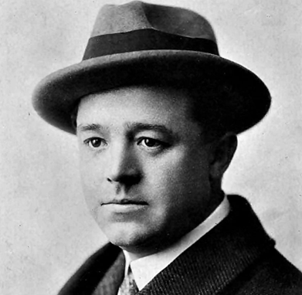
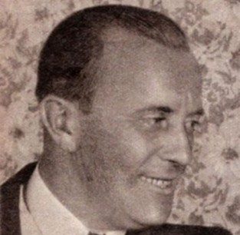
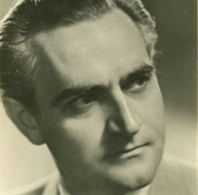
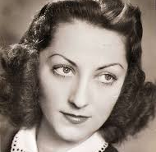
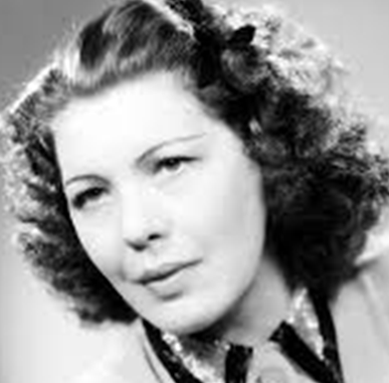
Németh Antal – Rendezései
Szereplők
1937. október: a Nemzeti Színházban állította színpadra a Tragédiát a 100 éves Nemzeti Színházban:
tömegjelenetek
operai igényű jelenetek
zene
koreográfia
nagy szerepet kap a fény
az úr hangja énekelve szólal meg
Hagyományok technikai megújítása, az értelmezés megtartása, látványos színpadtechnikai megoldások. Forgószínpad: hatalmas torony→az előadás alatt végig látható, más-más helyen. Háttér: vetített álomszerű képek.
Díszlettervező Horváth János. Varga Mátyás
A kritika nem fogadta nagy elismeréssel, de a látványos rendezést elismerték.
1939: a kamaraszínpadi változat→utaztatható előadás→minél több helyen legyen bemutatható. A kis térben oltárképeket/ikonosztázt idéző díszletfal és szobrok előtt jelentek meg a színészek, egy-egy színben adott esetben több alakban is.
Nemzeti Színház 1937. okt. 21.
Budai Színkör 1934
Kamaraszínház 1939
„Ez a mostani stúdióelőadásunk kísérlet: keresi azokat a módokat, miképpen lehetséges a Madách kultusz minél szélesebb körben való terjesztése.”
-Németh Antal(1939)
„ A londoni kép nem a múlt század hatvanas éveiben játszódik, hanem a háború előtti évek világában. Ezek az évek alkalmasak ugyanis legalább arra, hogy a kapitalizmus fénykorának jellemzéséül szolgáljanak…”
-Németh Antal(1937)
Ádám
Éva
Lucifer
Az Úr hangja
„Kétségtelenül figyelmet érdemlő elgondolás, aki a színházban is a költői értéket keresi, nem utasíthatja el magától. Nem lehet tagadni, a nagyon díszes, pompázó előadás kissé mindig lealacsonyítja a Tragédiát”
-Schöfflin Aladár (1939)
„mindig az előadás külső elemeire, díszletre, világításra, gépezetre, kísérő zenére koreográfiára veti a fősúlyt, s ami sikert mint rendező aratott, leginkább ezzel aratta.„
-Schöfflin Aladár (1937)
Csortos Gyula
Lehotay Árpád
Lukács Margit
Baló Elemér
Lehotai Árpád
Tőkés Anna
Kovács Károly
Abonyi Géza
Szörényi Éva
Abonyi Géza
Paradicsom (1937)
1940-ben sor került a Tragédia frankfurti bemutatójára.
1942-ben zárta le Tragédia-sorozatát Németh Antal a Nemzeti Színházban, ismét a kamaraszínpadon.
1935-ben első ízben hangzottak föl Madách drámai jambusban írt verssorai a Magyar Rádióban – melynek ez időben Németh Antal dramaturgja-rendezője volt. 1937–38-ban – kissé éltérő szereposztásban – rögzítették hanglemezekre a művet, szintén Németh Antal rendezésében. 1944-ben készült el a rendező Madách-filmje Madách. Egy ember tragédiája címmel.

Slide 9
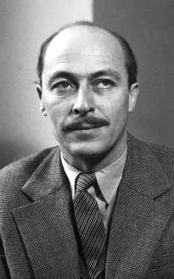
Éva
Az Úr hangja
Tőkés Anna
Lehotay Árpád
Lukács Margit
Szörényi Éva
Gellért Endre - Élete
Németh Antal – Rendezései
Kétszeres Kossuth-díjas magyar színész, rendező, főiskolai tanár, érdemes és kiváló művész.
1932-ben jelentkezett a Színművészeti Akadémiára, amit 1935-ben végzett el.
Kezdetben a Magyar Színház tagja volt majd később a Vígszínházban játszott.
Legelső rendezése: 1939-ben Csokonai Vitéz Mihály: A méla Tempefői vígjáték.
Rövid ideig katona is volt.
A Nemzeti Színház színésze, később segédrendezője, majd rendezője, 1950-től főrendezője lett (már 30 évesen vezető rendező volt).
1946-tól tanít a Színház- és Filmművészeti Főiskolán.
1950-ben elveszi Regéczy Margit bemondónőt (két gyerekük született).
Összesen 29 darabot rendezett.
1960. március 1-én öngyilkos lett.
Szereplők
1940-ben sor került a Tragédia frankfurti bemutatójára.
1942-ben zárta le Tragédia-sorozatát Németh Antal a Nemzeti Színházban, ismét a kamaraszínpadon.
1935-ben első ízben hangzottak föl Madách drámai jambusban írt verssorai a Magyar Rádióban – melynek ez időben Németh Antal dramaturgja-rendezője volt. 1937–38-ban – kissé éltérő szereposztásban – rögzítették hanglemezekre a művet, szintén Németh Antal rendezésében. 1944-ben készült el a rendező Madách-filmje Madách. Egy ember tragédiája címmel.
Nemzeti Színház 1937. okt. 21.
Kamaraszínház 1939
Budai Színkör 1934
Ádám
Lucifer
Lehotai Árpád
Csortos Gyula
Kovács Károly
Abonyi Géza
Baló Elemér
Abonyi Géza

Slide 10
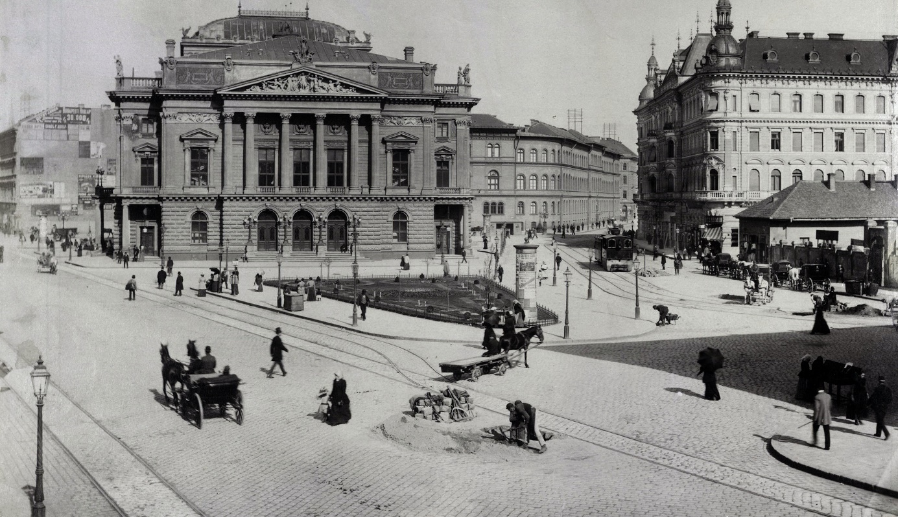
Gellért Endre– Rendezései
A színház helyzete
Gellért Endre - Élete
Németh Antal – Rendezései
Kétszeres Kossuth-díjas magyar színész, rendező, főiskolai tanár, érdemes és kiváló művész.
1932-ben jelentkezett a Színművészeti Akadémiára, amit 1935-ben végzett el.
Kezdetben a Magyar Színház tagja volt majd később a Vígszínházban játszott.
Legelső rendezése: 1939-ben Csokonai Vitéz Mihály: A méla Tempefői vígjáték.
Rövid ideig katona is volt.
A Nemzeti Színház színésze, később segédrendezője, majd rendezője, 1950-től főrendezője lett (már 30 évesen vezető rendező volt).
1946-tól tanít a Színház- és Filmművészeti Főiskolán.
1950-ben elveszi Regéczy Margit bemondónőt (két gyerekük született).
Összesen 29 darabot rendezett.
1960. március 1-én öngyilkos lett.
A színházat a kormányzat részéről rendre érték bírálatok.
Kende István a Népművelési Minisztérium főosztályvezetője úgy fogalmaz:
„A Nemzeti Színházra – művészi eredményei mellett – legjellemzőbb különleges légköre. Ez a légkör alapjaiban, véleményem szerint pártellenes, erősen polgári, sok szempontból anarchikus légkör.”
„[…] a Nemzeti Színház állam az államban. Vezetést lényegében nem kap, az állami szerveket egyszerűen semmibe veszi, azok funkcionáriusait rágalmazza és minden eszközzel lejáratja, szigeteli…”
Az ember tragédiája bemutatója: 1955. január 7.
1948-tól a mű nem látható a Nemzeti színpadán. 1953: Sztálin halála+Rákosi távozása→enyhülés, lehetővé válik a mű bemutatása.
Vita bontakozik ki, hogy a mű bemutatható-e, Valdapfel József tamulmányában a Párizsi szín középpontba emelése erre lehetőséget teremt.
Ez az értelmezés jelenik meg az előadásban is, Marton Endre erről úgy nyilatkozik:
„Régebben csaknem mindig kihagyták, vagy legalább is nagyon megcsonkították a párizsi forradalmi kép után következő Kepler-jelenetet. Ennek az volt az oka, hogy Ádám lelkesedik ebben a színben a forradalom lenyűgöző eszméjéért. A mai elgondolás az eddigiekkel szemben a párizsi forradalmi képben és a második Kepler-jelenetben látja a dráma eszmei kiteljesedését. […]”
Major Tamás egy társulati ülésen ugyan arról beszél: „Mi tudjuk, hogy a Tragédia nem volt engedélyezve, engedély nélkül kezdtük el a munkát.” Ez az állítás azonban valószínűleg nem igaz.
Blaha Lujza téri épület
1940-ben sor került a Tragédia frankfurti bemutatójára.
1942-ben zárta le Tragédia-sorozatát Németh Antal a Nemzeti Színházban, ismét a kamaraszínpadon.
1935-ben első ízben hangzottak föl Madách drámai jambusban írt verssorai a Magyar Rádióban – melynek ez időben Németh Antal dramaturgja-rendezője volt. 1937–38-ban – kissé éltérő szereposztásban – rögzítették hanglemezekre a művet, szintén Németh Antal rendezésében. 1944-ben készült el a rendező Madách-filmje Madách. Egy ember tragédiája címmel.

Slide 11
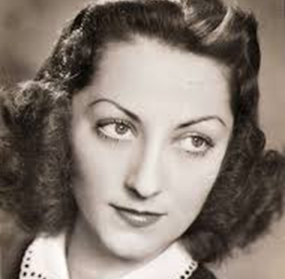
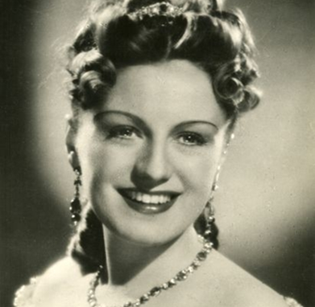
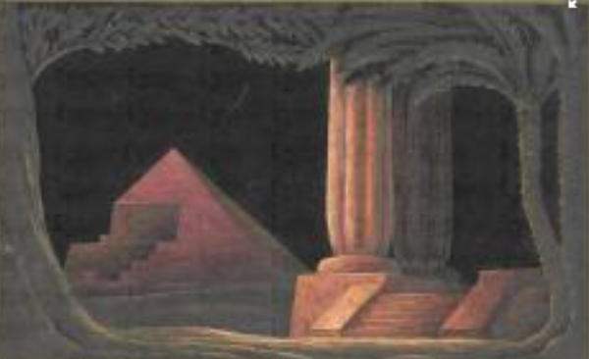
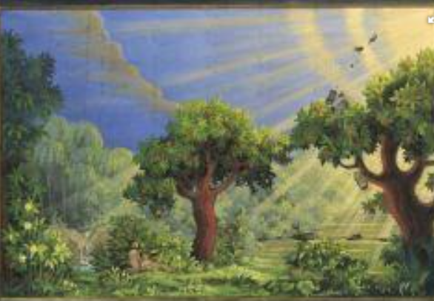
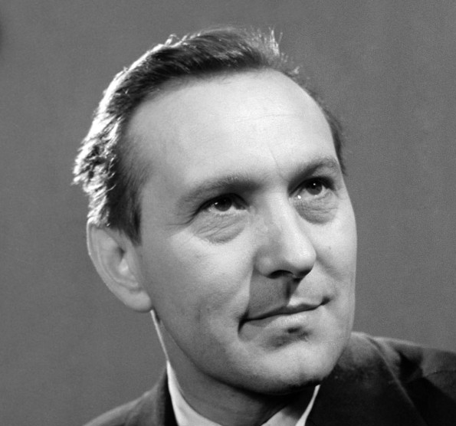
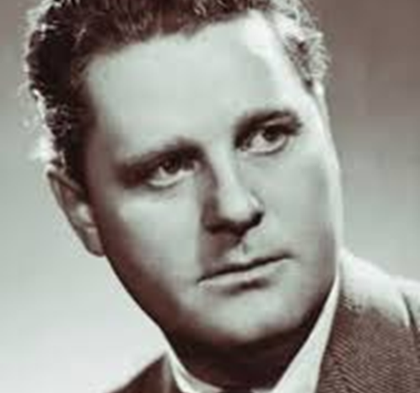
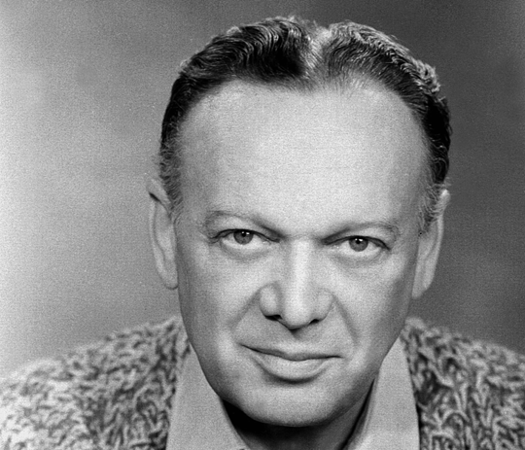
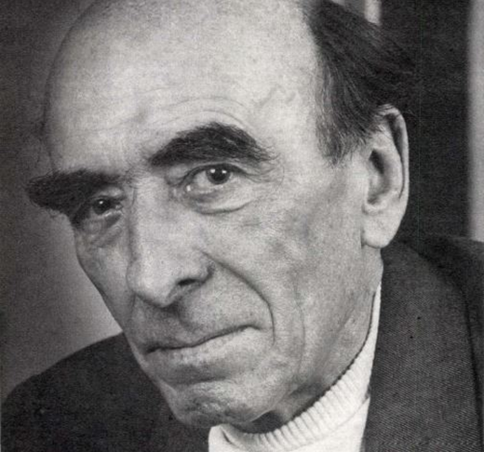
Éva
Lukács Margit
Szörényi Éva
Szereposztás
A színház helyzete
Gellért Endre - Élete
Gellért Endre– Rendezései
Rákosi megnézte az előadást 1955. február 21-én, de nem tetszett neki, ugyanakkor már betiltani nem lehetett, így az előadások számát minimalizálták
Ekkor hangzott el a legenda szerint az ominózus mondat: „Ugye, mi nem szeretünk színészt a börtönben látni…”
Az 1955-ös Az ember tragédiája előadást három rendező készítette (felelősség megosztás): Gellért Endre, Major Tamás,Marton Endre
Jelmeztervező: Nagyajtay Teréz; díszlettervező: Oláh Gusztáv→ merít a Paulay féle díszletekből, és a saját korábbi Tragédia díszleteiből is: A pálmafás vidék pálmái, sziklája végig a színen marad, jelezve, hogy a továbbiak csak álom. Saját korábbi díszleteiből pedig a színeket emelte át, „Egyiptom jeleneténél az izzón vörös sárgakő színe dominál, Athénben a fehér márványé. Rómában újra az arany és bíbor uralkodik, mint annak idején. Bizánc ismét kék és aranymozaik és így tovább.”
A darab új tagolásban került színre, az első szünet Ádám álomba merülése után volt, ezzel az álomba merülést a történelmi színekhez kapcsolta. A londoni szín után volt a második szünet, az utolsó egység a falanszterrel víziószerű, amit a díszlet is hangsúlyoz.
Ádám, Éva és Lucifer alakját egyfajta egységben kezelik, nem az Úr és Lucifer harcára helyezik a hangsúlyt.
„a rendezés nem annyira az Úr és Lucifer harcára, mint inkább a feltörekvő ember elszánt küzdelmének kidomborítására veti a hangsúlyt, s az élet értelmének igazolását állítja előtérbe” (Kárpáti Aurél)
A szereposztás is kettős, Básti Lajos és Bessenyei Ferenc játszotta Ádámot, Lukács Margit és Szörényi Éva Évát, Major Tamás és Ungvári László Lucifert.
A rendezés egyik különlegessége, hogy Ádám öregszik, és a műben előrehaladva szellemileg egyre gyarapodik, Lucifer fölé emelkedhet ezzel.
Az ember tragédiája bemutatója: 1955. január 7.
1948-tól a mű nem látható a Nemzeti színpadán. 1953: Sztálin halála+Rákosi távozása→enyhülés, lehetővé válik a mű bemutatása.
Vita bontakozik ki, hogy a mű bemutatható-e, Valdapfel József tamulmányában a Párizsi szín középpontba emelése erre lehetőséget teremt.
Ez az értelmezés jelenik meg az előadásban is, Marton Endre erről úgy nyilatkozik:
„Régebben csaknem mindig kihagyták, vagy legalább is nagyon megcsonkították a párizsi forradalmi kép után következő Kepler-jelenetet. Ennek az volt az oka, hogy Ádám lelkesedik ebben a színben a forradalom lenyűgöző eszméjéért. A mai elgondolás az eddigiekkel szemben a párizsi forradalmi képben és a második Kepler-jelenetben látja a dráma eszmei kiteljesedését. […]”
Major Tamás egy társulati ülésen ugyan arról beszél: „Mi tudjuk, hogy a Tragédia nem volt engedélyezve, engedély nélkül kezdtük el a munkát.” Ez az állítás azonban valószínűleg nem igaz.
Paradicsom (1955)
Egyiptom (1955)
Ádám
Lucifer
Bessenyei Ferenc
Ungvári László
Kétszeres Kossuth-díjas magyar színész, rendező, főiskolai tanár, érdemes és kiváló művész.
1932-ben jelentkezett a Színművészeti Akadémiára, amit 1935-ben végzett el.
Kezdetben a Magyar Színház tagja volt majd később a Vígszínházban játszott.
Legelső rendezése: 1939-ben Csokonai Vitéz Mihály: A méla Tempefői vígjáték.
Rövid ideig katona is volt.
A Nemzeti Színház színésze, később segédrendezője, majd rendezője, 1950-től főrendezője lett (már 30 évesen vezető rendező volt).
1946-tól tanít a Színház- és Filmművészeti Főiskolán.
1950-ben elveszi Regéczy Margit bemondónőt (két gyerekük született).
Összesen 29 darabot rendezett.
1960. március 1-én öngyilkos lett.
A színházat a kormányzat részéről rendre érték bírálatok.
Kende István a Népművelési Minisztérium főosztályvezetője úgy fogalmaz:
„A Nemzeti Színházra – művészi eredményei mellett – legjellemzőbb különleges légköre. Ez a légkör alapjaiban, véleményem szerint pártellenes, erősen polgári, sok szempontból anarchikus légkör.”
„[…] a Nemzeti Színház állam az államban. Vezetést lényegében nem kap, az állami szerveket egyszerűen semmibe veszi, azok funkcionáriusait rágalmazza és minden eszközzel lejáratja, szigeteli…”
Básti Lajos
Major Tamás
Blaha Lujza téri épület

Slide 12
Egyiptom (1955)
Paradicsom (1955)
Szereposztás
Ádám
Éva
Lucifer
Gellért Endre– Rendezései
Bessenyei Ferenc
Lukács Margit
Ungvári László
Rákosi megnézte az előadást 1955. február 21-én, de nem tetszett neki, ugyanakkor már betiltani nem lehetett, így az előadások számát minimalizálták
Ekkor hangzott el a legenda szerint az ominózus mondat: „Ugye, mi nem szeretünk színészt a börtönben látni…”
Az 1955-ös Az ember tragédiája előadást három rendező készítette (felelősség megosztás): Gellért Endre, Major Tamás,Marton Endre
Jelmeztervező: Nagyajtay Teréz; díszlettervező: Oláh Gusztáv→ merít a Paulay féle díszletekből, és a saját korábbi Tragédia díszleteiből is: A pálmafás vidék pálmái, sziklája végig a színen marad, jelezve, hogy a továbbiak csak álom. Saját korábbi díszleteiből pedig a színeket emelte át, „Egyiptom jeleneténél az izzón vörös sárgakő színe dominál, Athénben a fehér márványé. Rómában újra az arany és bíbor uralkodik, mint annak idején. Bizánc ismét kék és aranymozaik és így tovább.”
A darab új tagolásban került színre, az első szünet Ádám álomba merülése után volt, ezzel az álomba merülést a történelmi színekhez kapcsolta. A londoni szín után volt a második szünet, az utolsó egység a falanszterrel víziószerű, amit a díszlet is hangsúlyoz.
Ádám, Éva és Lucifer alakját egyfajta egységben kezelik, nem az Úr és Lucifer harcára helyezik a hangsúlyt.
„a rendezés nem annyira az Úr és Lucifer harcára, mint inkább a feltörekvő ember elszánt küzdelmének kidomborítására veti a hangsúlyt, s az élet értelmének igazolását állítja előtérbe” (Kárpáti Aurél)
A szereposztás is kettős, Básti Lajos és Bessenyei Ferenc játszotta Ádámot, Lukács Margit és Szörényi Éva Évát, Major Tamás és Ungvári László Lucifert.
A rendezés egyik különlegessége, hogy Ádám öregszik, és a műben előrehaladva szellemileg egyre gyarapodik, Lucifer fölé emelkedhet ezzel.
Az ember tragédiája bemutatója: 1955. január 7.
1948-tól a mű nem látható a Nemzeti színpadán. 1953: Sztálin halála+Rákosi távozása→enyhülés, lehetővé válik a mű bemutatása.
Vita bontakozik ki, hogy a mű bemutatható-e, Valdapfel József tamulmányában a Párizsi szín középpontba emelése erre lehetőséget teremt.
Ez az értelmezés jelenik meg az előadásban is, Marton Endre erről úgy nyilatkozik:
„Régebben csaknem mindig kihagyták, vagy legalább is nagyon megcsonkították a párizsi forradalmi kép után következő Kepler-jelenetet. Ennek az volt az oka, hogy Ádám lelkesedik ebben a színben a forradalom lenyűgöző eszméjéért. A mai elgondolás az eddigiekkel szemben a párizsi forradalmi képben és a második Kepler-jelenetben látja a dráma eszmei kiteljesedését. […]”
Major Tamás egy társulati ülésen ugyan arról beszél: „Mi tudjuk, hogy a Tragédia nem volt engedélyezve, engedély nélkül kezdtük el a munkát.” Ez az állítás azonban valószínűleg nem igaz.
Básti Lajos
Szörényi Éva
Major Tamás
Blaha Lujza téri épület

Slide 13
Ádám
Lucifer
Bessenyei Ferenc
Ungvári László
Básti Lajos
Major Tamás
KÖSZÖNJÜK A FIGYELMET!
Szereposztás
Gellért Endre– Rendezései
Az előadás nagyszabású, a díszletekre rengeteget költöttek, a látvány és a hangzásvilág megteremtéséhez trükkök tömkelegét használták.
„A falanszter-jelenetben, a tudós üveglombikja, amelyben az életet akarja megoldani – a döntő pillanatban elpattan. Megoldás: – erre a célra egy két darabból álló plasztikgömböt készítettek, amelyekbe színes Villanykörtét helyeztek el. A tudós asztalában rejtőző világosító a végszóra lángot fúj a gömb előtt, ugyanakkor Gera bácsi két puskával egy hordóba lő, egy zsinórral lerántják a gömb felső részét… Kész a hatás”.(Színház és Mozi 1955 február 4)
Gellért külön sajtótájékoztatót tartott a bemutató előtt. Ennek célja: az előadás magyarázata és „legitimálása” → jogszerűvé tétele; a politikai támadások kivédése.
Az előadás a szöveg elsődlegességét hansúlyozza, összesen 800 sort húznak ki belőle.
A darab új tagolásban került színre, az első szünet Ádám álomba merülése után volt, ezzel az álomba merülést a történelmi színekhez kapcsolta. A londoni szín után volt a második szünet, az utolsó egység a falanszterrel víziószerű, amit a díszlet is hangsúlyoz.
Ádám, Éva és Lucifer alakját egyfajta egységben kezelik, nem az Úr és Lucifer harcára helyezik a hangsúlyt.
„a rendezés nem annyira az Úr és Lucifer harcára, mint inkább a feltörekvő ember elszánt küzdelmének kidomborítására veti a hangsúlyt, s az élet értelmének igazolását állítja előtérbe” (Kárpáti Aurél)
A szereposztás is kettős, Básti Lajos és Bessenyei Ferenc játszotta Ádámot, Lukács Margit és Szörényi Éva Évát, Major Tamás és Ungvári László Lucifert.
A rendezés egyik különlegessége, hogy Ádám öregszik, és a műben előrehaladva szellemileg egyre gyarapodik, Lucifer fölé emelkedhet ezzel.
VÉGE
Éva
Lukács Margit
Szörényi Éva

Slide 14
KÖSZÖNJÜK A FIGYELMET!
Gellért Endre– Rendezései
Az előadás nagyszabású, a díszletekre rengeteget költöttek, a látvány és a hangzásvilág megteremtéséhez trükkök tömkelegét használták.
„A falanszter-jelenetben, a tudós üveglombikja, amelyben az életet akarja megoldani – a döntő pillanatban elpattan. Megoldás: – erre a célra egy két darabból álló plasztikgömböt készítettek, amelyekbe színes Villanykörtét helyeztek el. A tudós asztalában rejtőző világosító a végszóra lángot fúj a gömb előtt, ugyanakkor Gera bácsi két puskával egy hordóba lő, egy zsinórral lerántják a gömb felső részét… Kész a hatás”.(Színház és Mozi 1955 február 4)
Gellért külön sajtótájékoztatót tartott a bemutató előtt. Ennek célja: az előadás magyarázata és „legitimálása” → jogszerűvé tétele; a politikai támadások kivédése.
Az előadás a szöveg elsődlegességét hansúlyozza, összesen 800 sort húznak ki belőle.
A darab új tagolásban került színre, az első szünet Ádám álomba merülése után volt, ezzel az álomba merülést a történelmi színekhez kapcsolta. A londoni szín után volt a második szünet, az utolsó egység a falanszterrel víziószerű, amit a díszlet is hangsúlyoz.
Ádám, Éva és Lucifer alakját egyfajta egységben kezelik, nem az Úr és Lucifer harcára helyezik a hangsúlyt.
„a rendezés nem annyira az Úr és Lucifer harcára, mint inkább a feltörekvő ember elszánt küzdelmének kidomborítására veti a hangsúlyt, s az élet értelmének igazolását állítja előtérbe” (Kárpáti Aurél)
A szereposztás is kettős, Básti Lajos és Bessenyei Ferenc játszotta Ádámot, Lukács Margit és Szörényi Éva Évát, Major Tamás és Ungvári László Lucifert.
A rendezés egyik különlegessége, hogy Ádám öregszik, és a műben előrehaladva szellemileg egyre gyarapodik, Lucifer fölé emelkedhet ezzel.
VÉGE

